Slide 1
Tommaso riconosce Gesù risorto

Slide 2
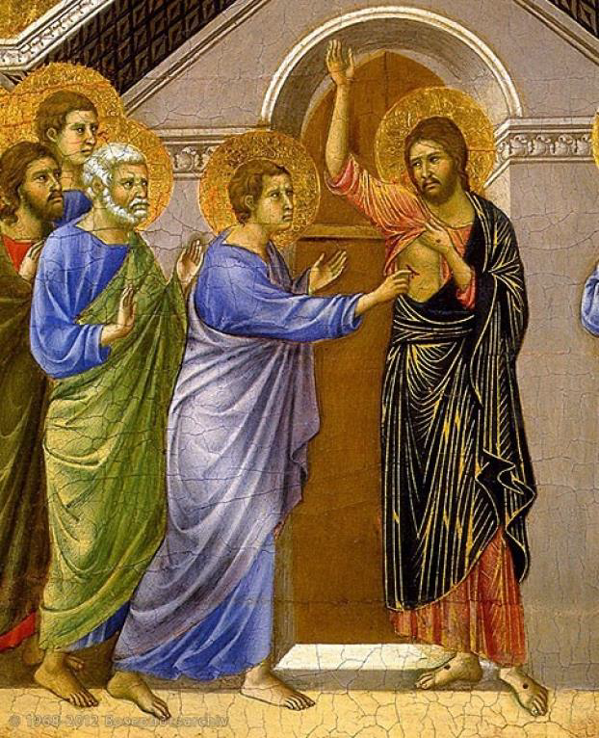
Osserviamo insieme questo dipinto

Slide 3
l’edificio sullo sfondo rappresenta il Cenacolo, luogo dell’incontro di Tommaso con Gesù risorto, otto giorni dopo la Pasqua;
nell’edificio sono presenti più discepoli: si riconosce Pietro (con la “corona” di barba ) e si intravvedono altri personaggi;
Gesù guarda direttamente Tommaso, si lascia toccare, alza un lembo della veste per scoprire il suo costato;
Tommaso guarda Gesù, si “slancia” verso di Lui, mette il suo dito nel costato.

Slide 4
Leggiamo il testo del Vangelo con attenzione
TOMMASO RICONOSCE GESU’ RISORTO
La sera di quel giorno, il primo della settimana, mentre erano chiuse le porte del luogo dove si trovavano i discepoli per timore dei Giudei, venne Gesù, stette in mezzo e disse loro: «Pace a voi!». Detto questo, mostrò loro le mani e il fianco. E i discepoli gioirono al vedere il Signore.
Tommaso, uno dei Dodici, chiamato Dìdimo, non era con loro quando venne Gesù. Gli dicevano gli altri discepoli: «Abbiamo visto il Signore!». Ma egli disse loro: «Se non vedo nelle sue mani il segno dei chiodi e non metto il mio dito nel segno dei chiodi e non metto la mia mano nel suo fianco, io non credo». Otto giorni dopo i discepoli erano di nuovo in casa e c'era con loro anche Tommaso. Venne Gesù, a porte chiuse, stette in mezzo e disse: «Pace a voi!». Poi disse a Tommaso: «Metti qui il tuo dito e guarda le mie mani; tendi la tua mano e mettila nel mio fianco; e non essere incredulo, ma credente!». Gli rispose Tommaso: «Mio Signore e mio Dio!». Gesù gli disse: «Perché mi hai veduto, tu hai creduto; beati quelli che non hanno visto e hanno creduto!».

Slide 5
Leggiamo il testo del Vangelo con attenzione
TOMMASO RICONOSCE GESU’ RISORTO
La sera di quel giorno, il primo della settimana, mentre erano chiuse le porte del luogo dove si trovavano i discepoli per timore dei Giudei, venne Gesù, stette in mezzo e disse loro: «Pace a voi!». Detto questo, mostrò loro le mani e il fianco. E i discepoli gioirono al vedere il Signore.
Tommaso, uno dei Dodici, chiamato Dìdimo, non era con loro quando venne Gesù. Gli dicevano gli altri discepoli: «Abbiamo visto il Signore!». Ma egli disse loro: «Se non vedo nelle sue mani il segno dei chiodi e non metto il mio dito nel segno dei chiodi e non metto la mia mano nel suo fianco, io non credo». Otto giorni dopo i discepoli erano di nuovo in casa e c'era con loro anche Tommaso. Venne Gesù, a porte chiuse, stette in mezzo e disse: «Pace a voi!». Poi disse a Tommaso: «Metti qui il tuo dito e guarda le mie mani; tendi la tua mano e mettila nel mio fianco; e non essere incredulo, ma credente!». Gli rispose Tommaso: «Mio Signore e mio Dio!». Gesù gli disse: «Perché mi hai veduto, tu hai creduto; beati quelli che non hanno visto e hanno creduto!».

Slide 6
Riflettiamo insieme
«MENTRE ERANO CHIUSE LE PORTE»
Gesù viene anche se le porte sono chiuse. Non è certo una magia questo perché Gesù è vivo, è risorto, è vicino ai suoi amici di allora come è vicino a noi.
Quante volte anche noi chiudiamo ben bene le porte del nostro cuore? Tante.
Quando non siamo accoglienti, pazienti, disponibili, quando vogliamo essere sempre i primi, quando giudichiamo gli altri... in questi momenti il nostro cuore è sbarrato, è chiuso come una cassaforte.
Ma sapete cosa fa Gesù? Continua a bussare e non si stanca mai perché Lui, il suo amore, lo vuole regalare a tutti!
Gesù ERA già nel Cenacolo con gli apostoli prima di apparire loro, era lì perché risorto, perché vivo... solo che il cuore chiuso dei suoi amici non permetteva loro di vederlo.

Slide 7
concentriamoci su Tommaso
E Tommaso? Quella sera non è insieme agli altri.
Quando i suoi amici gli raccontano l'accaduto, pensa di dover toccare i buchi delle mani e del costato per credere.
Ma, quando Gesù viene di nuovo, Tommaso non lo tocca, non mette il dito per capire che è vero, no! Si inginocchia e lo riconosce come il suo Signore, il Figlio di Dio venuto sulla terra per salvarci, per guarirci, per insegnarci ad amare.
Tommaso non ha più bisogno di toccare per credere... la sua fede gli ha aperto gli occhi: «Mio Signore e mio Dio!»

Slide 8
E NOI?
Ma noi, come facciamo a capire che Gesù ci è sempre vicino e che è vivo?
Noi Gesù non lo vediamo! Dove Lo troviamo?
Gesù è nelle persone che ci vogliono bene, nei nostri genitori, nel sorriso di chi ci sta accanto: ogni segno di amore viene da lui, ogni segno d'amore non potrebbe esistere su questa terra se non ci fosse Dio, perché è Dio che è l'amore.
Gesù è negli avvenimenti che ogni giorno ci troviamo a vivere, è negli incontri che ci trasformano, che ci fanno diventare più buoni, più obbedienti,
Gesù è nei Sacramenti: con la Comunione entra in noi

Slide 9
"Beati quelli che non hanno visto
e hanno creduto".
Gesù, alla fine di questo Vangelo, grazie a Tommaso, ci dice una cosa bellissima:"Beati quelli che non hanno visto e hanno creduto".
E' una beatitudine per tutti: ci ritroviamo anche noi in questa categoria, in compagnia di milioni di persone che si sono fidati della testimonianza di altri uomini e altre donne e, attraverso di essa, hanno incontrato la felicità e la pace.

Slide 10
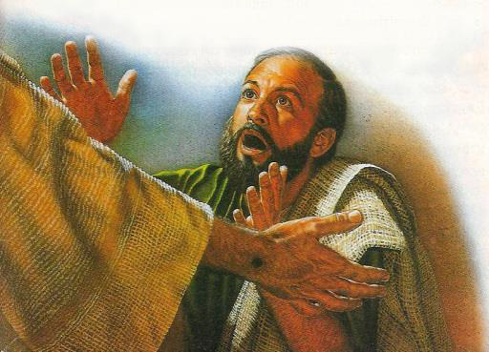
Noi come Tommaso

Slide 11
Cosa esprime il volto di Tommaso?
Cosa esprimono le sue mani?
Tommaso esclama “Mio Signore Mio Dio”.
Quando anche noi possiamo fare questa esclamazione?

Slide 12
Quando anche noi possiamo esclamare, come Tommaso,
«Mio Signore e mio Dio!»?
quando il sacerdote, durante la messa, mostra il Corpo e il Sangue del Signore
quando facciamo il segno della Croce
quando osserviamo un’immagine che rappresenta Gesù

